Slide 1
Красная книга Прикамья (РАСТЕНИЯ)

Slide 2
Давай отправимся в дорогу, Возьмем с собой терпенья много, Возьмем друзей и доброту, Увидим мира красоту!

Slide 3
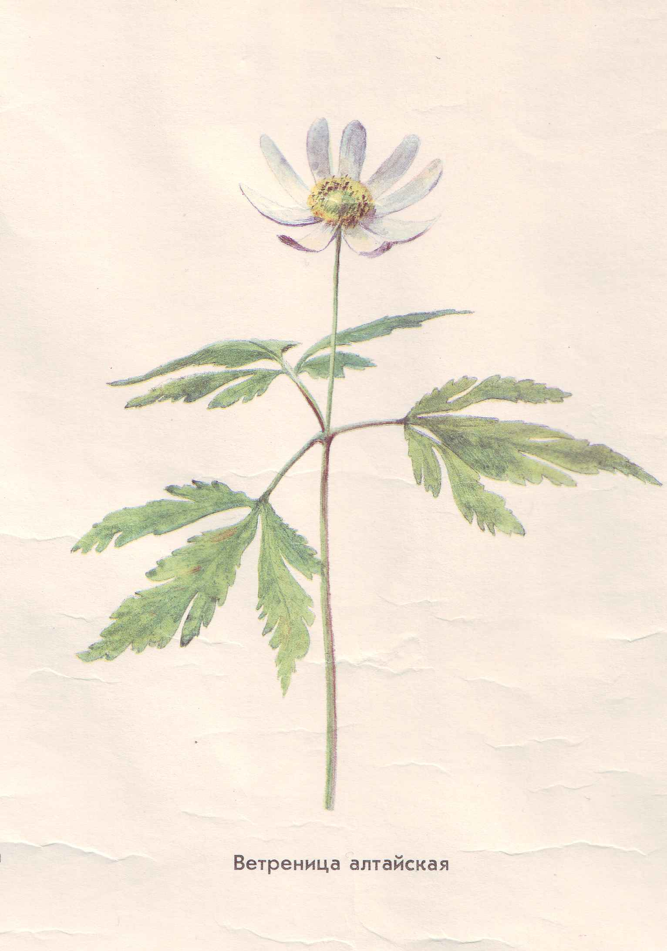
ВЕТРЕНИЦА

Slide 4
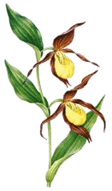
ВЕНЕРИН БАШМАЧОК

Slide 5
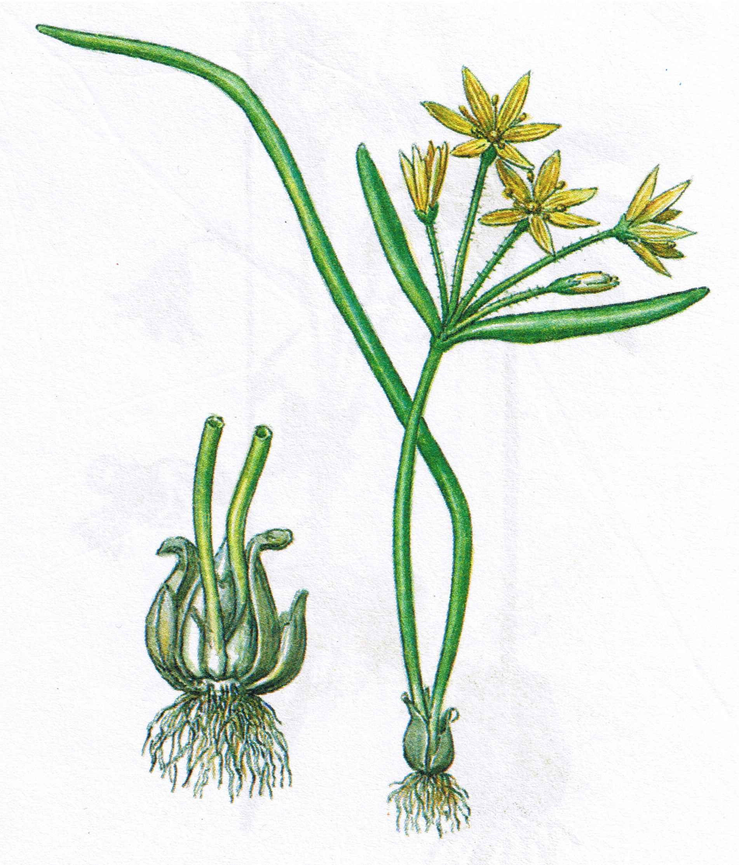
ГУСИНЫЙ ЛУК

Slide 6
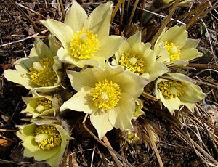
ПРОСТРЕЛ ЖЕЛТЕЮЩИЙ

Slide 7
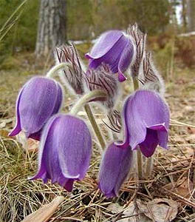
СОН-ТРАВА

Slide 8
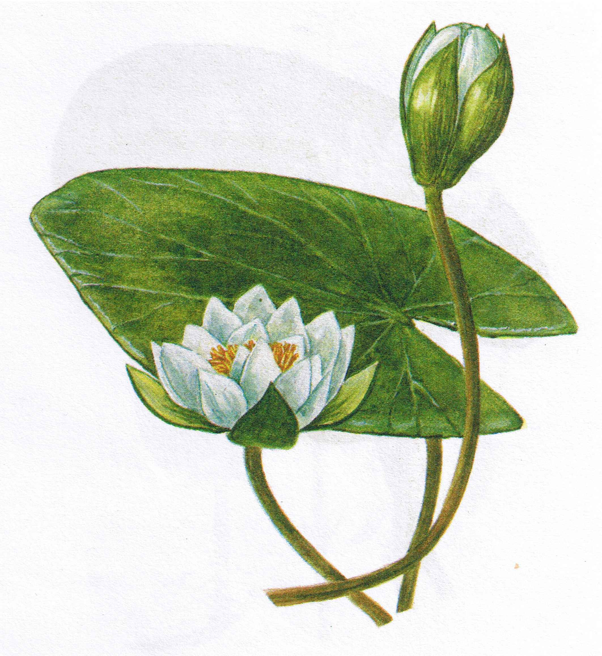
КУВШИНКА БЕЛАЯ

Slide 9
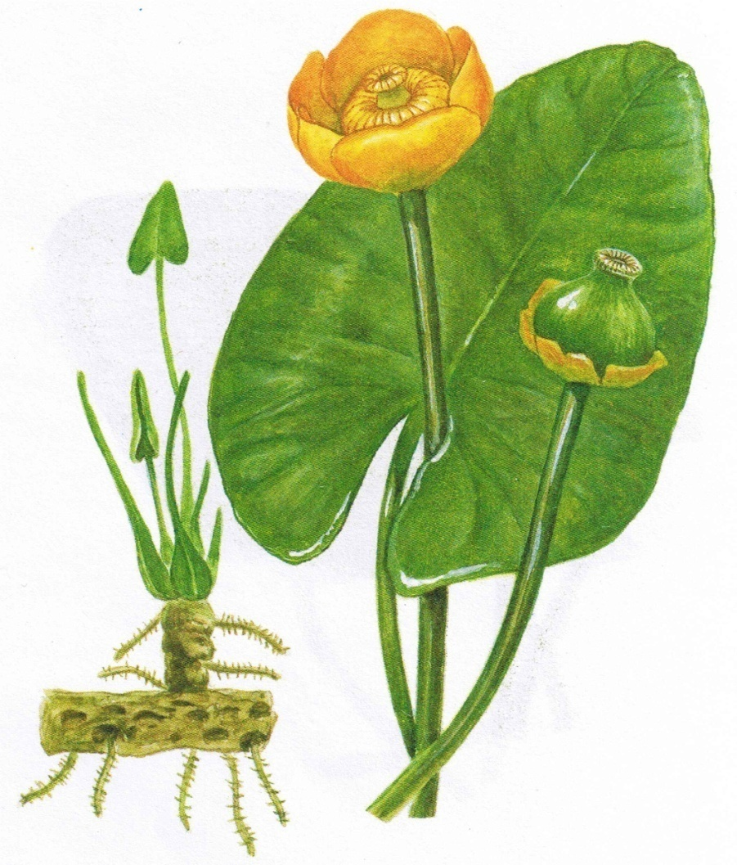
КУБЫШКА ЖЕЛТАЯ

Slide 10
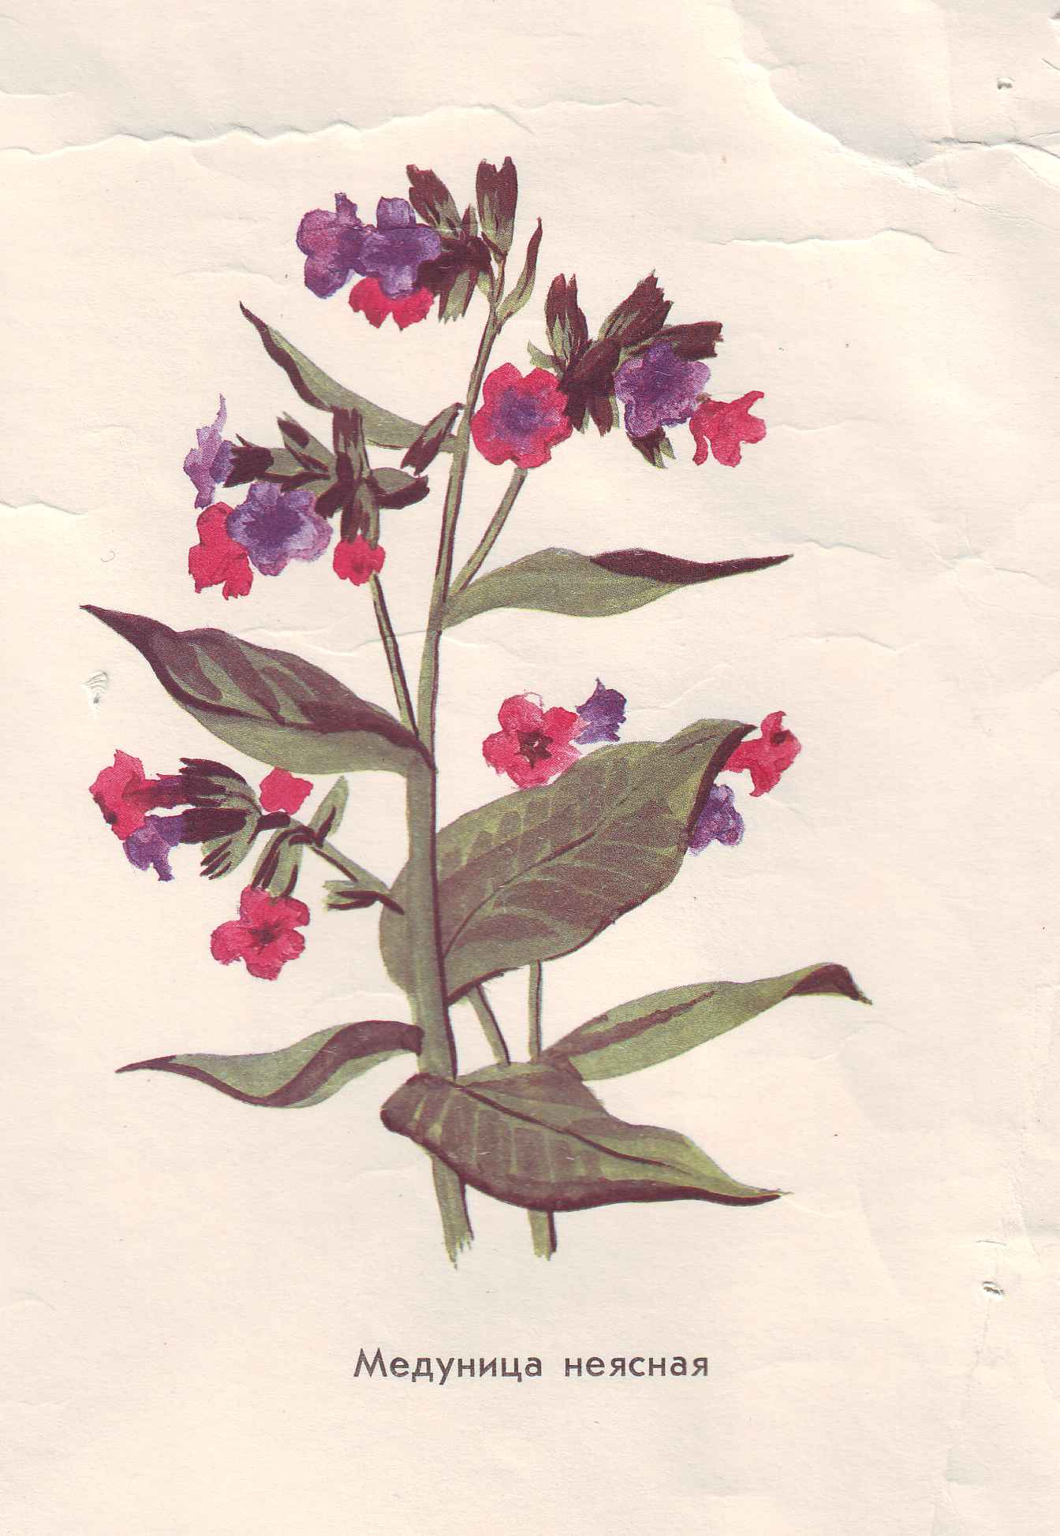
МЕДУНИЦА

Slide 11
Список литературы.
1.Планета – наш дом: Учеб. – Хрестоматия для дошкольников и младших школьников / Сост. И. Г. Белавина, Н. Г. Найденская.- Москва.: Лайда, 1995.
2. Анатолий Грешневиков «Экологический букварь». «ЭКОС – информ» Москва 1995.
3. К. Б. Асланди, М. А. Малярова, Т. В. Потапова, Н. Г. Рыбальский, О. Ю. Цитцер. Экологическая азбука для детей и подростков.- М.: Изд. МНЭПУ, 1995г.
4. Красная книга Среднего Урала (Свердловская и Пермская области) : Редкие и находящиеся под угрозой исчезновения виды животных и растений / Под ред. В. Н. Большакова и П. Л. Горчаковского.- Екатеринбург: Изд. Урал. ун- та, 1996г.
5. О черном аисте и белом подснежнике: по страницам Красной книги/ Для мл. шк. Возраста.- Пермь: Кн. Изд-во,1987.
6. Ресурсы Интернета (поисковый сервер Яndex).

